Slide 1
Świat dawnych zawodów – czy można je ocalić?
Młynarstwo

Slide 2
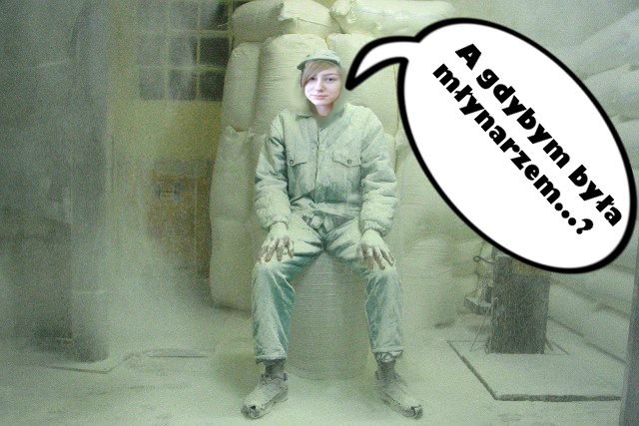

Slide 3
czym jest młynarstwo?
Młynarstwo wiejskie stanowiło dział rzemiosła, który był nierozerwalnie związany z codziennym funkcjonowaniem dawnej wsi polskiej, a przede wszystkim z podstawowym znaczeniem mąki i przetworów zbożowych w żywieniu lokalnej społeczności. Dbaniem o to zajmował się młynarz. Jego miejscem pracy był młyn.

Slide 4
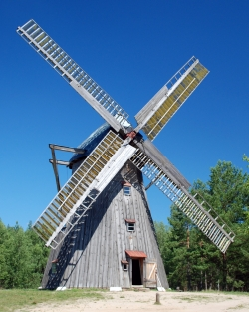
Dawny Młyn

Slide 5
Zadania młynarza
Młynarz, jako przedstawiciel zawodów tradycyjnych, o wiekowej tradycji, zajmuje się przetwórstwem zbóż na mąkę, płatki, lub kaszę. Podstawową czynnością młynarza jest mielenie zbóż celem otrzymania mąki. Do obróbki zboża wykorzystywano stępy, żarna oraz zespoły urządzeń znajdujących się w młynach i wiatrakach. Najstarszą metodą przetwórczą było prażenie. Pierwotnie proces ten odbywał się na płaskich kamieniach, później na talerzach-podkładkach. Z innych znanych sposobów prażenia wymienia się także przetaczanie po ziarnie rozgrzanych kamieni, pieczenie ziarna w piecach chlebowych, a nawet przez podkładanie ognia pod źdźbła. Świeżo wyprażone ziarna były często spożywane bezpośrednio lub wykorzystywane do dalszego mielenia.

Slide 6
Wymagania
Pierwszym i najważniejszym warunkiem, którego spełnienie otwiera drogę do pełnienia funkcji młynarza jest ukończenie jednej z zasadniczych szkół zawodowych na kierunku przetwórstwo zboża, lub techników spożywczych na tym samym kierunku. Oczywiście preferowani są kandydaci, legitymujący się średnim wykształceniem technicznym. Szczególnie ambitni kandydaci decydują się także na ukończenie jednego z kierunków akademii rolniczej.

Slide 7
WARUNKI PRACY, MOŻLIWOŚCI ZATRUDNIENIA, ZAROBKI
Miejscem pracy młynarza jest, jak wcześniej wspomniano, przestrzeń młyna, wyposażonego w liczne maszyny i urządzenia specjalistyczne.
Możliwości zatrudnienia na tym stanowisku oferują oczywiście młyny na terenie całego kraju.
Zarobki młynarza, w zależności od konkretnego stanowiska rozpoczynają się od kwoty 1500 złotych brutto miesięcznie. Na najwyższą pensję liczyć może osoba obejmująca stanowisko nadmłynarza, lub kierownika młyna.

Slide 8
Młyny wodne
Młyny poruszane siłą wody pojawiły się w Polsce na początku XII wieku, rozpowszechniły się zaś w okresie gospodarki czynszowej, a schyłek ich użytkowania nastąpił w XIX wieku wraz z rozwojem młynów motorowych. W XVI wieku pracowało w Polsce 3000 różnych kół wodnych poruszających wewnętrzne przyrządy młyńskie. Najstarszym typem było koło podsiębierne napędzane przez prąd wody od dołu. Duże młyny były wyposażone w kilka kół, poruszających różne pary kamieni mielących.

Slide 9
Młyny powietrzne
Pierwsze wzmianki o pojawieniu się młynów wietrznych na terenie dzisiejszej Polski pochodzą z XIII wieku. Wiatraki budowane były na terenach równinnych i słabo zalesionych, wyeksponowanych na działanie wiatrów o kierunku wschód-zachód. Informacje na ten temat czerpano z obserwacji kształtu i pochylania koron drzew. Ponieważ działalność tych konstrukcji była w bardzo dużym stopniu uzależniona od działania sił przyrody, mówiło się, że aby zarobić młynarz musi usłyszeć wiatr, nawet ten wiejący z prędkością czterech metrów na sekundę. Świadczy o tym znane powiedzenie „czujny jak uszy młynarza”.

Slide 10

Tytuł Filmu: Wirtualny spacer po młynie zbożowym w Gorzycach
Źrółdo : Youtube
Autor: Ryszard Gorzyce

Slide 11
Wywiad z miejscowym młynarzem
Panem obojskim

Slide 12
Ja: Czy kochał Pan swoją pracę? Jeśli tak, to za co?
Obojski: Z konieczności ją kochałem. Trzeba było lubić to, co pozwalało utrzymać siebie i rodzinę.
J: Gdyby urodził się Pan 40 lat później też zostałby Pan młynarzem?
O: No nie bardzo… Wtedy młynarze mieli wysoką pozycję, teraz już nie.
J: Czy praca w młynie jest ciężka?
O: Lekka nie jest…

Slide 13
J: To znaczy?
O: Teraz oczywiście jest wiele maszyn, które ułatwiają pracę, ale kiedyś wszystko trzeba było robić samemu, było ciężko.
J: Czy czuje Pan różnicę w smaku mąki ze sklepu, a dawnej z młyna?
O: Zależy jakie zboże… Tutaj jest ono naturalne, mniej jest w nim tych środków ochronnych, nawozów wiec na pewno mąka jest bardziej przyjazna dla organizmu.
J: Gdzie zdobył Pan zawód?
O: Praktykowałem zaraz po wojnie w młynie w Czerniu.

Slide 14
J: Ile Pan zarabia?
O: Zarobki są różne. Jeśli jest przepływ, wielu klientów to zarobek jest większy. Są jednak takie dni, że zarobku nie ma wcale.
J: Ile godzin dziennie pracował Pan?
O: Teraz 4 godziny dziennie, kiedyś 12 i więcej.
J: Czy uważa Pan, że młyny mają przyszłość na tle masowego wyrobu?
O: Trudno powiedzieć… Myślę, że to przeżytek. Młyny nie mają dzisiaj już żadnej perspektywy. Zostało już tylko prowadzić je dla miejscowej przysługi.

Slide 15
Co dalej z młynarstwem?
W dzisiejszych czasach, jak wspomniał Pan Obojski, wszystko staje się coraz bardziej uprzemysłowione, nowe technologie rządzą światem. Tak samo dzieję się w przypadku dawnych zawodów. Powoli wymierają, wypychane przez komputery i sterowane przez nie maszyny.
Jedynym sposobem, jakim możemy je ocalić są wspomnienia przekazywane przez dziada pradziada. Powinniśmy je szanować i starać się aby przetrwały, ponieważ to one były podstawą świata w którym obecnie żyjemy.

